Slide 1
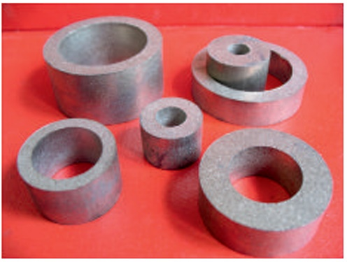
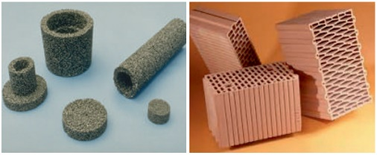
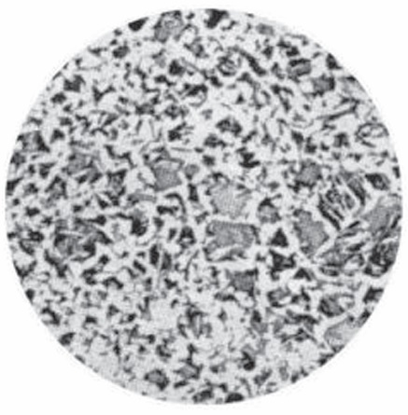
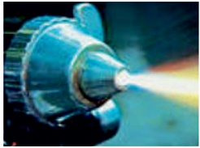
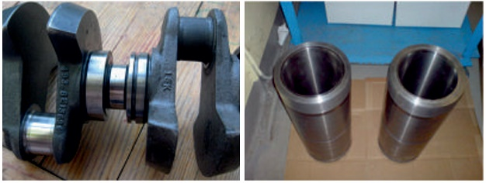
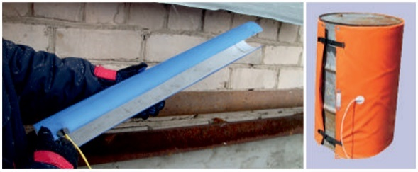
НАПРАВЛЕНИЯ ИСПОЛЬЗОВАНИЯ
- как армирующий компонент порошковых сплавов
для получения износостойких изделий
- для производства керамических фильтров
и других изделий, работающих
в агрессивных средах
- для измельчения зерна сталей и чугунов с
целью увеличения их механических свойств
- для плазменного напыления
на детали в целях увеличения
эксплуатационных свойств
- как специальный абразив в виде порошка, паст
- в качестве резистивного элемента
в пленочных промышленных нагревателях

